Slide 1
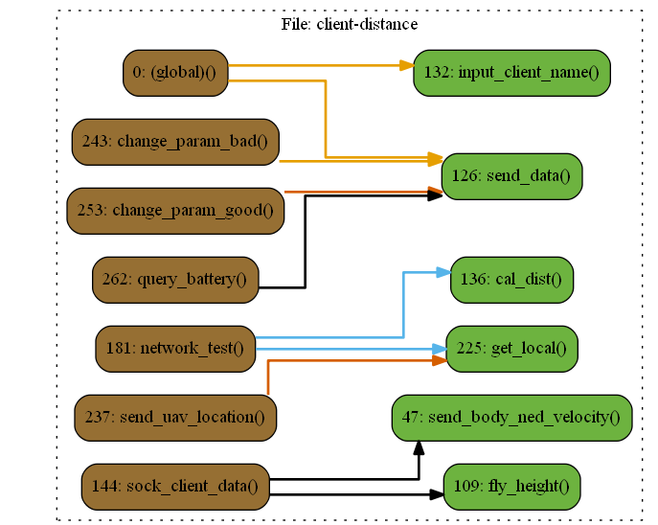
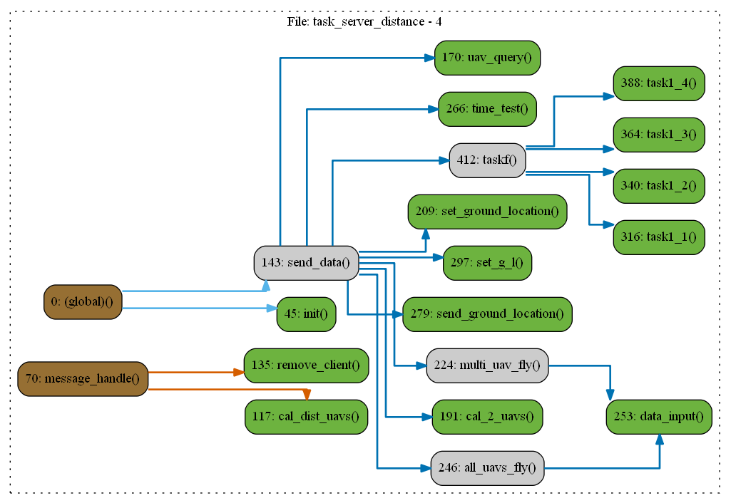
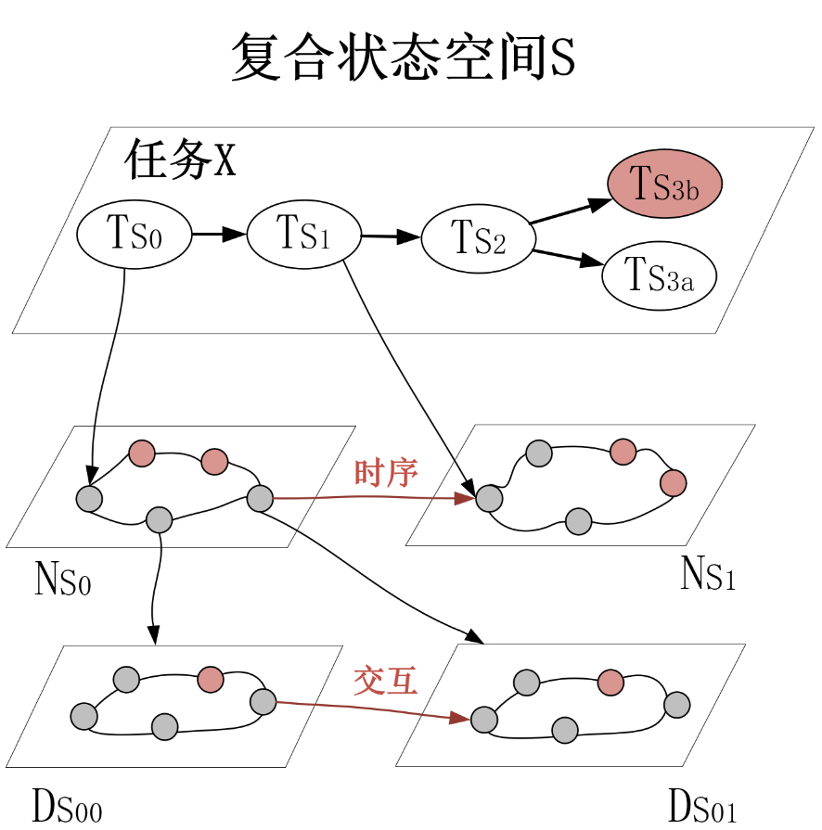
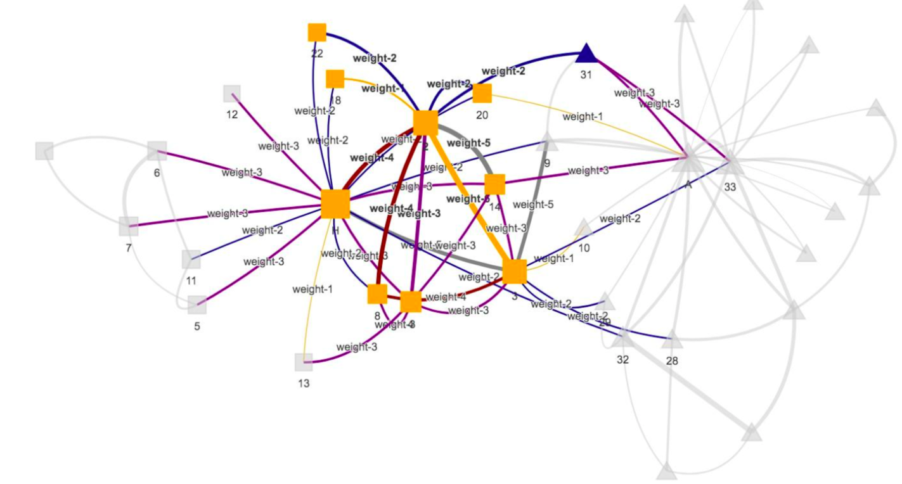
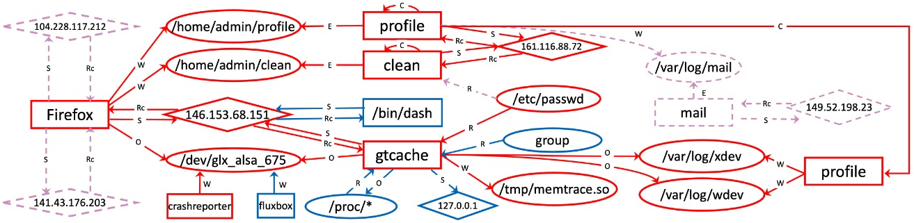
代码执行层安全约束
代码执行层安全约束
与课题五进行对接，从设备、网络、任务三个维度打通内嵌安全约束与复合状态空间内在联系
函数调用图
API调用链
调用上下文
代码执行层（程序代码）
机器指令级
API函数
系统调用级
协议信息
API函数级
通信模式
网络交互层（通信流量）
网络分组级
通信对象
网络流量级
事件上下文
网络交互级
事件演化链
系统审计层（系统事件）
数据溯源级
事件记录
审计日志级
网络交互图
课题五
系统告警级
系统审计图
Notes:
和课题五对齐，从设备、网络、任务三个维度构建函数调用图、网络交互图和系统审计图
基于图异常检测算法构建安全约束，实时异常检测
（三张图就是课题五的复合状态空间，用来做溯源）

Slide 2
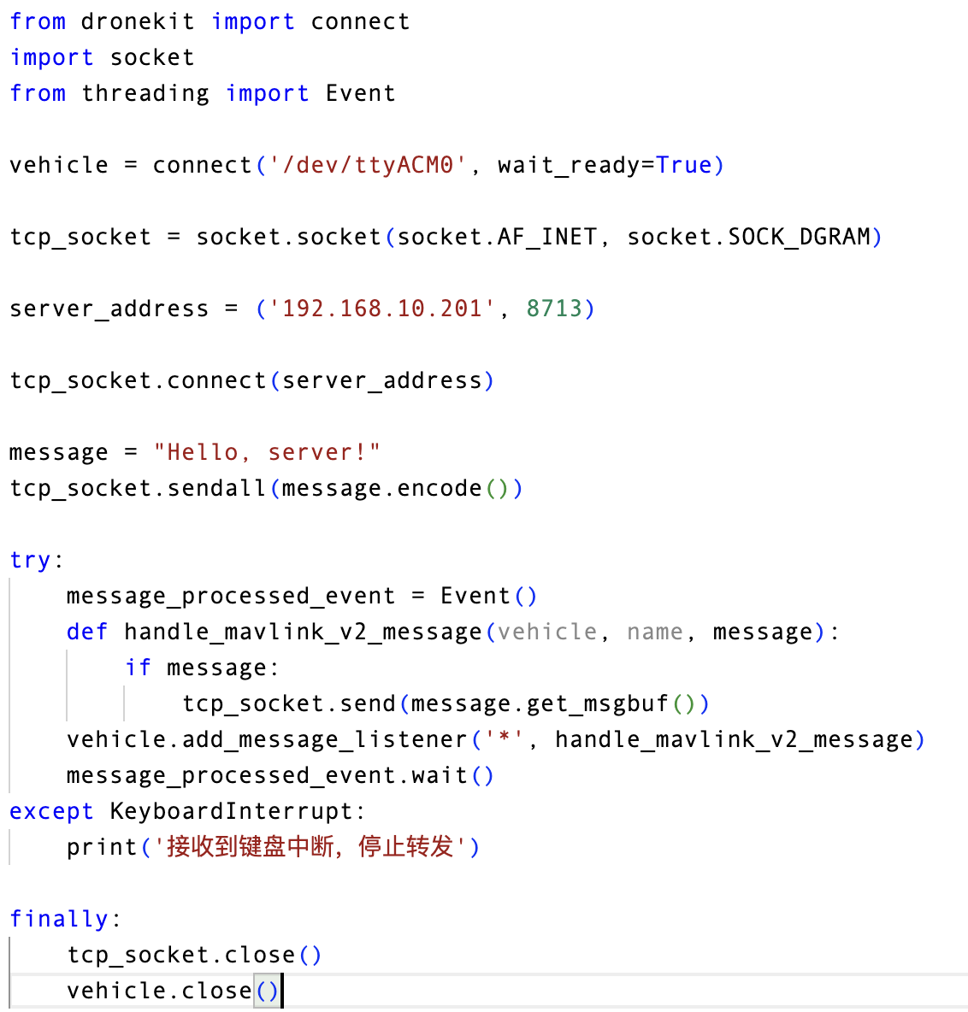
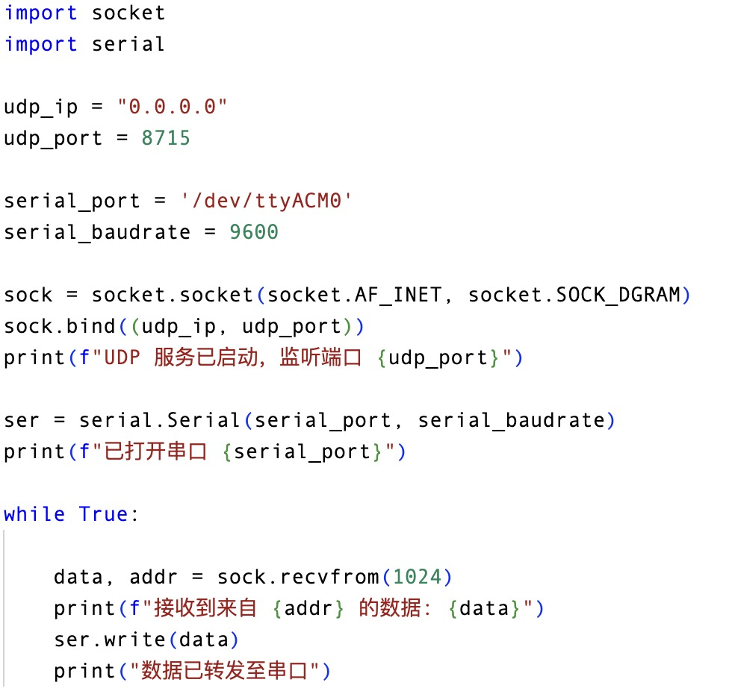
代码执行层安全约束
代码执行层安全约束
根据给定程序代码片段（飞行管理任务），动态、静态抽取正常飞行的调用图（callgraph）表征代码运行时的行为关系，包括函数组成、调用关系、实际执行顺序等信息。根据程序运行的函数调用次数、内存消耗情况、执行时间构建安全约束模型刻画（代表程序正常执行的）程序行为模式（/数据模式），检测偏离模式的异常程序行为。
名称 | 飞行管理任务
功能 | 接收地面站控制信息以实时报告无人机飞行状态
数据 | 系统调用 网络交互
实现 | PYTHON语言 C/S架构
来源 | 广州云峰
程序代码片段（飞行管理任务）
Notes:
代码执行层现方案以数据为驱动
为构建给定程序代码的安全约束
抽取给定代码的函数调用信息表征代码运行行为
构建函数调用图作为正常行为的安全约束

Slide 3
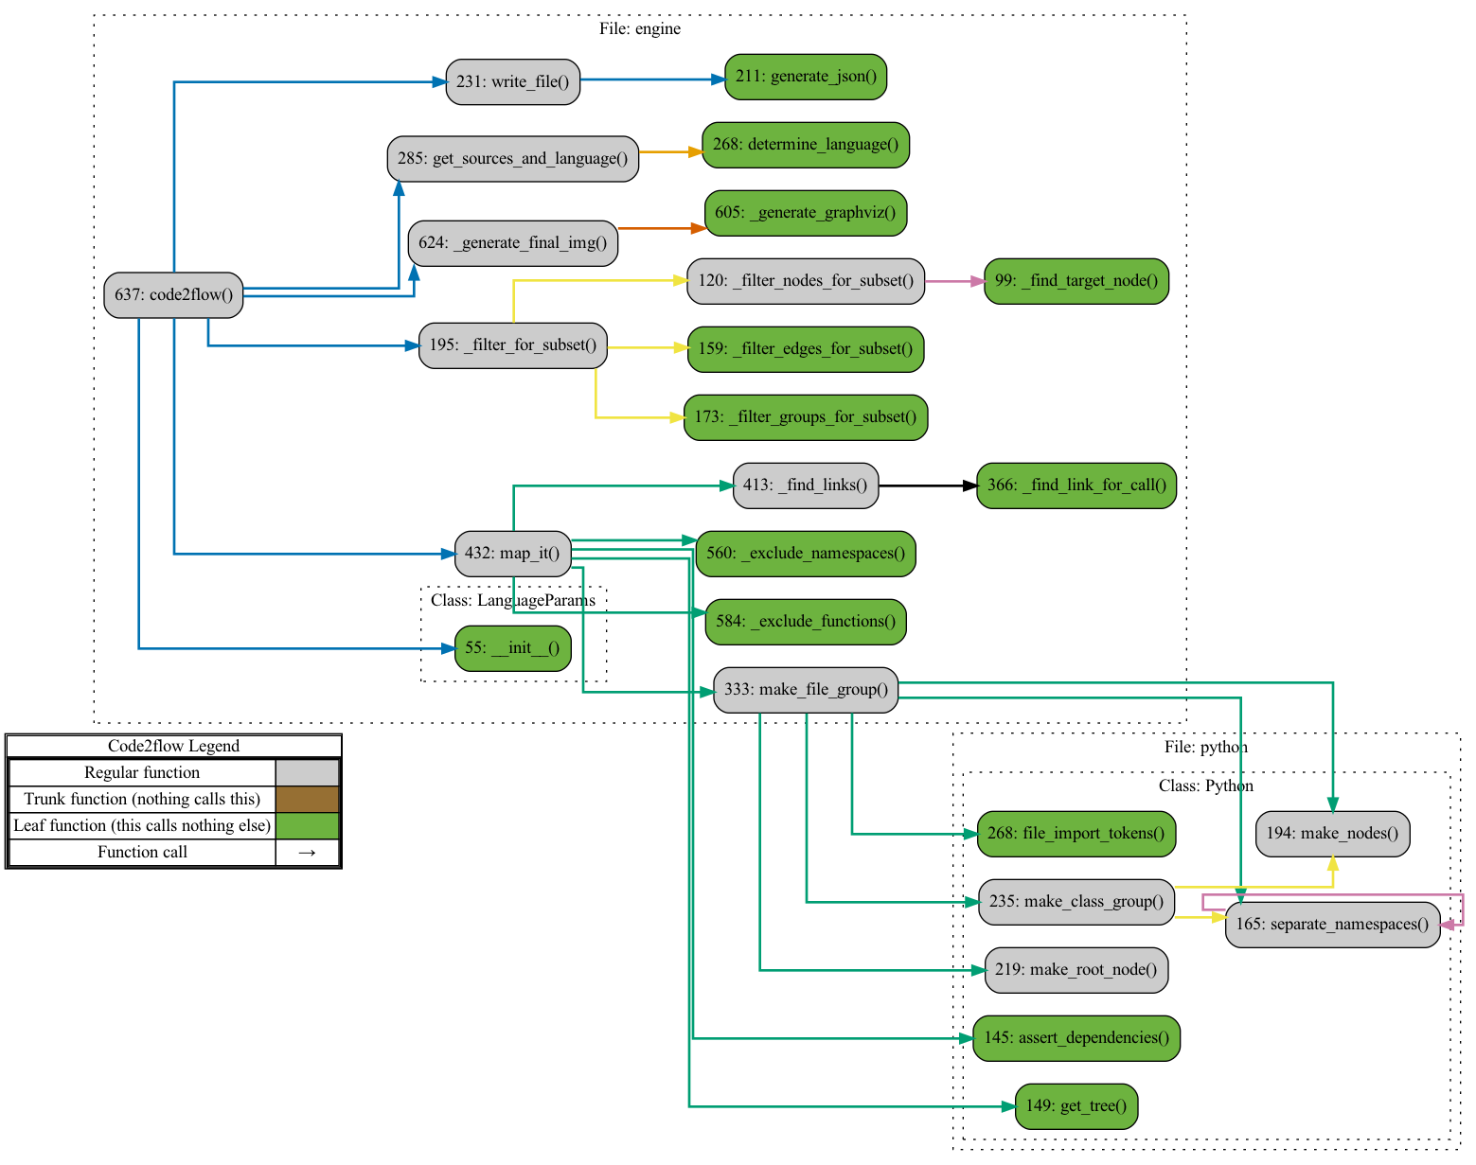
代码执行层安全约束
代码执行层安全约束
静态调用图工具介绍——Code2flow
能够将Python程序代码转换为流程图，直观展示代码执行流程和逻辑结构
Code2flow展示代码中所有函数调用关系，但在实际运行过程中不一定每个函数都被调用到
展示代码中所有调用关系
没有调用次数、时间等信息
Code2flow输出代码流程图示例
Notes:
静态调用图工具Code2flow介绍，可以讲静态代码转化为流程图
直观展示代码执行的逻辑结构
但静态抽取的函数调用图信息比较少，没有调用次数、时间信息
所以还要进一步抽取

Slide 4
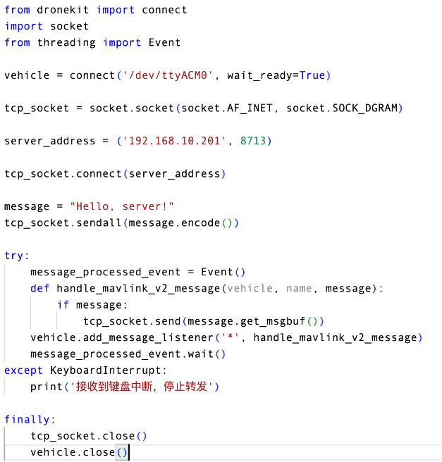
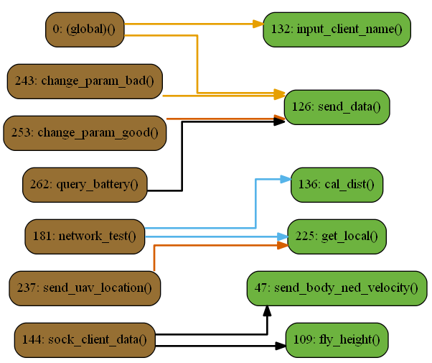
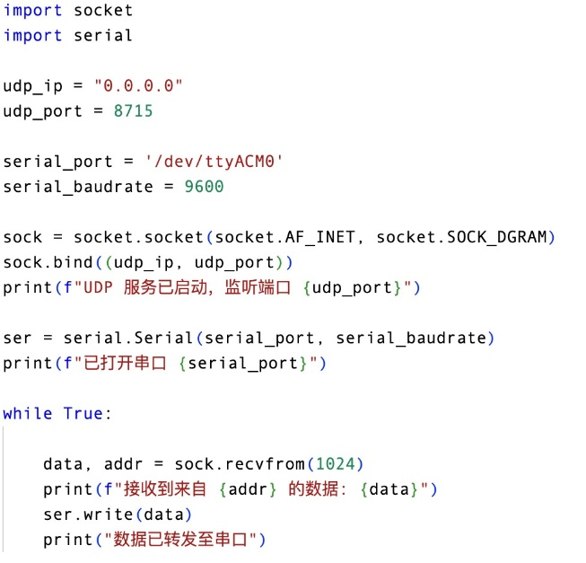
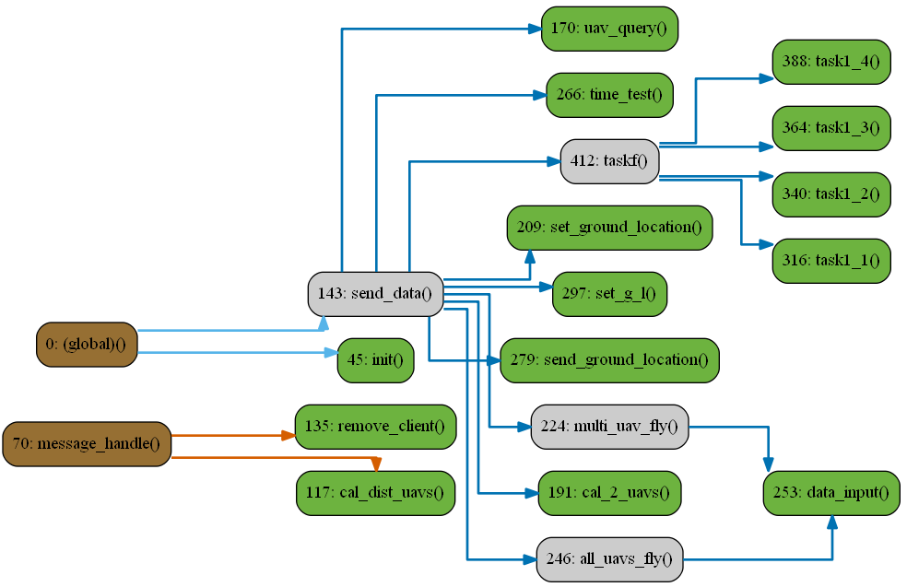
代码执行层安全约束
代码执行层安全约束
静态调用图实验
飞行管理任务由2个Python程序文件实现，核心代码如图所示，使用Code2flow工具抽取正常飞行的静态调用图
Code2Flow
Notes:
这是目前从飞行管理任务但两个文件抽取出的函数调用图

Slide 5
代码执行层安全约束
静态调用图实验
以无人机客户机程序为例，静态抽取的调用图（callgraph）表示了客户机程序函数组成、调用关系。
函数调用过程
根节点
对其他函数发起调用
中间节点
一般函数
叶节点
受其他函数调用
Notes:
无人机客户机程序的函数调用图
可以清晰直观的观察调用关系

Slide 6
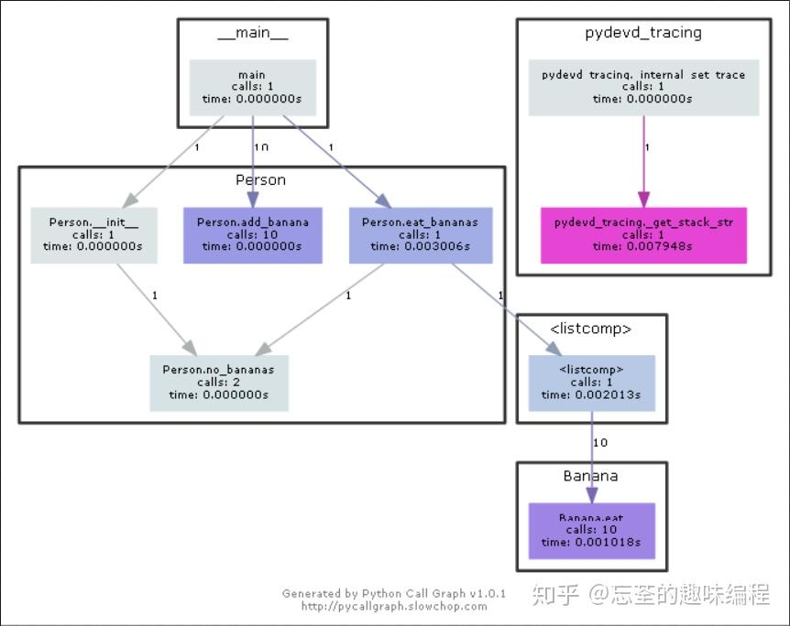


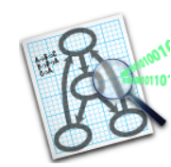

代码执行层安全约束
代码执行层安全约束
动态调用图工具介绍——pycallgraph + graphviz
pycallgraph在代码每次进入或离开函数时回调调试函数sys.set_trace()，以此跟踪每个调用函数的名称、被调用函数名称、函数花费时间、调用次数等信息
pycallgraph生成DOT文件，输入图形可视化软件graphviz中得到代码运行结构图
程序代码
DOT、JSON、GDF文件
Code2flow输出代码流程图示例
展示本次运行中的调用关系
包含调用次数、时序等信息
Notes:
动态调用图的抽取需要在代码执行的时候进行抽取
展示了本次运行的调用关系
相比于静态调用图会包含更多的次数、时序信息
更适合我们刻画正常行为模式

Slide 7
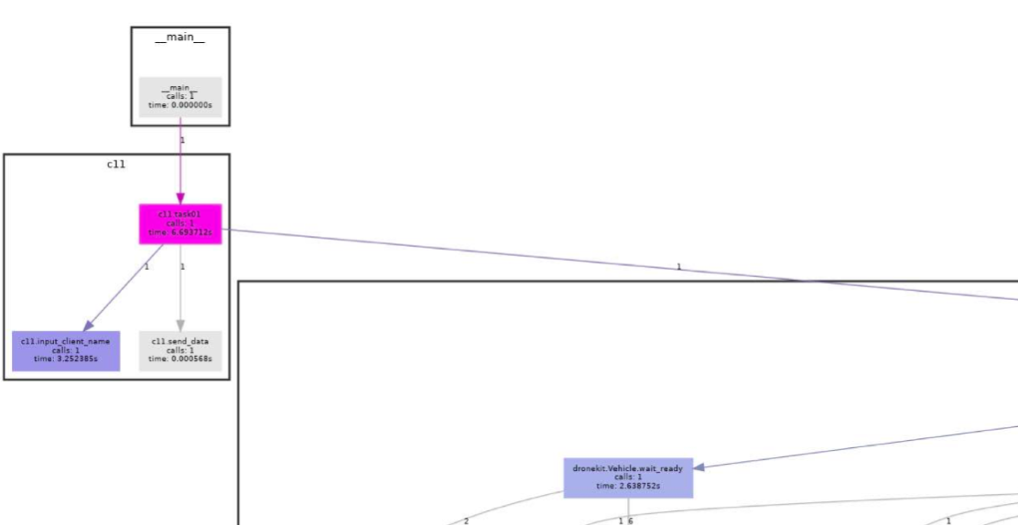
代码执行层安全约束
代码执行层安全约束
（动态调用图实验）使用pycallgraph + graphviz在实机板子上抽取正常飞行的静态调用图
Notes:
动态实验因为需要修改无人机部分代码才能采集
目前还存在问题，只采集到了上半部分的实验数据

Slide 8
代码执行层安全约束
代码执行层安全约束
下一步计划
对比静态调用图工具Code2flow和PyCG(Salis V, Sotiropoulos T, Louridas P, et al. Pycg: Practical call graph generation in python[C]//2021 IEEE/ACM 43rd International Conference on Software Engineering (ICSE). IEEE, 2021: 1646-1657.)
进行memory_profiler分析内存消耗、pyt*、Pyre数据流分析
分析采集数据构建约束
Notes:
这是后续计划，静态调用图的工具还需要再进行更新
动态调用图的实验还需要继续完善
除了调用数据，也尝试采集内存和数据流信息
对采集到的信息进行处理、构建安全约束

